Slide 1

Herzlich willkommen
im Lehramtsstudium
an der Goethe-Universität
im Sommersemester 2023

Slide 2






Lehramtsstudium an der Goethe-Universität
hervorragende Lehre
traditionsreiche
Universität
akademische
Lehrerbildung
ca. 45.000 Studierende,
davon ca. 6.500 Lehramtsstudierende
alle Lehramtsstufen & bis zu 22 Studienfächer
im Lehramt stehen zur Wahl

Slide 3
Heutiger Ablauf
Allgemeine Studienberatung
Studienaufbau
Wichtige Anlaufstellen
Praxisphasen
Termine im Ersten Semester
Pause
Vorstellung Fachschaft
Evaluation
offene Fragen

Slide 4
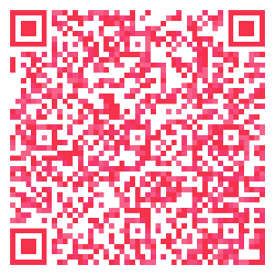
Studienberatung im Lehramtsstudium
Martina Ripplinger / E-Mail Adresse: lehramtsstube@uni-frankfurt.de
Ich unterstütze Sie bei komplexeren Anliegen:
Studienverlauf (Fachwechsel, Studiengangwechsel, Studienorganisation, Studienzweifel)
Examensplanung (Prüfer*innensuche, Prüfungsteile, Zeiteinteilung)
Familienverantwortung (Mutterschutz, Urlaubssemester, pflegebedürftige Angehörige)
Nachteilsausgleich (Studierende mit chronischer Erkrankung und/oder Behinderungen)
etc.
Hier finden Sie mich:
https://www.uni-frankfurt.de/70233906/Allgemeine_Studienberatung_Lehramt
Online-Sprechzeit (virtuell, ohne Voranmeldung!):
Persönliche Sprechstunde in Präsenz nur nach vorheriger Anmeldung:
Donnerstag 13-14:30 Uhr
Bitte tragen Sie sich über "Terminvergabe Sprechstunde Info-Café Main-Lehramt" in unserem
semesterübergreifenden OLAT-Kurs für einen Termin in Präsenz ein.
Online-Sprechzeit (virtuell, ohne Voranmeldung!):
Montag 10-12 Uhr und Donnerstag 9:30 -11:30 Uhr
Zugang Big Blue Botton-Sprechstunde:
Einwahl per Link: Bitte klicken Sie HIER
Zugangscode: 308484

Slide 5

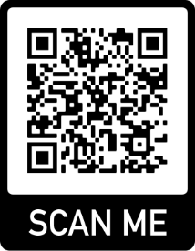

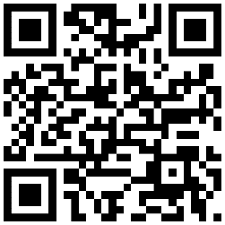
Kurze Anliegen rund ums Lehramtsstudium
Studentische Beratung
www.uni-frankfurt.de/70233906/Allgemeine_Studienberatung_Lehramt
Informationsplattform Lehramt
https://main-lehramt.de/
Häufigsten Fragen und Antworten zum Lehramtsstudium:
https://www.uni-frankfurt.de/70303857/FAQs
Titel der Veranstaltung
5

Slide 6
Tutorien zur Stundenplanerstellung
https://main-lehramt.de/lov/
Mo, 20.03.2023, 13.00-15.00 Uhr, in Präsenz
Lehramt Grundschule, L1, Campus Westend, Seminarhaus (SH) 2.108
Lehramt Haupt- und Realschule, L2, Campus Westend, Seminarhaus (SH) 0.109
Lehramt an Gymnasien, L3, Campus Westend, Seminarhaus (SH) 2.106
Mi, 22.03.2023, 13-15.00 Uhr, in Präsenz
Lehramt Grundschule, L1, Campus Westend, Seminarhaus (SH) 0.109
Lehramt Haupt- und Realschule, L2, Campus Westend, Seminarhaus (SH) 2.106
Lehramt an Gymnasien, L3, Campus Westend, Seminarhaus (SH) 2.108
Mi, 29.03.2023, 13.00-15.00 Uhr, in Präsenz
• Tutorium für alle Lehramtsstudiengänge, Campus Westend, Seminarhaus (SH) 0.105
Die Anmeldung findet über OLAT statt: https://olat-ce.server.uni-frankfurt.de/olat/auth/RepositoryEntry/17477992455. Die Tutorien finden in Präsenz statt.

Slide 7
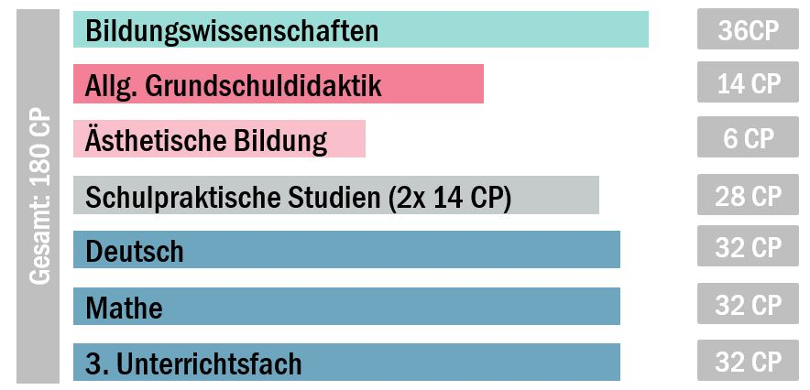
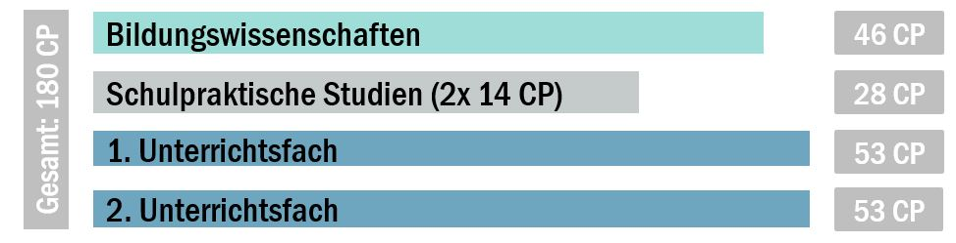
Studienaufbau
Credipoints: Alle Studienleistungen werden nach dem European Credit Transfer System ECTS bewertet. In jedem Studienprogramm muss eine bestimmte Anzahl ECTS-Punkte erworben werden, damit der Abschluss erfolgen kann.
Zusammenschluss Psychologie, Soziologie, Politikwissenschaften, Erziehungswissenschaften
Lehramtsstudium Grundschule / L1
1 CP = 30 Stunden Arbeitsaufwand pro Semester. Für den Erhalt der Credit Points ist nur der erfolgreiche Abschluss des Moduls maßgeblich, nicht die daraus resultierende Note.
Module werden mit einer Prüfung abgeschlossen (Klausur, Hausarbeit, Studienleistungen o.ä.). Im Modulanhang der Studienordnungen sind alle Informationen zu Inhalt, Umfang, Studien- und Prüfungsleistungen und Lernzielen der Module abgebildet.
Lehramtsstudium Haupt- und Realschule / L2

Slide 8
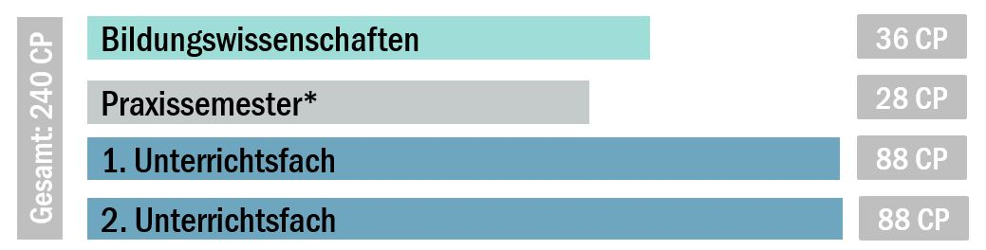
Studienaufbau
Lehramtsstudium Gymnasium / L3
https://www.uni-frankfurt.de/62156397/Die_Lehramtsstudieng%C3%A4nge

Slide 9
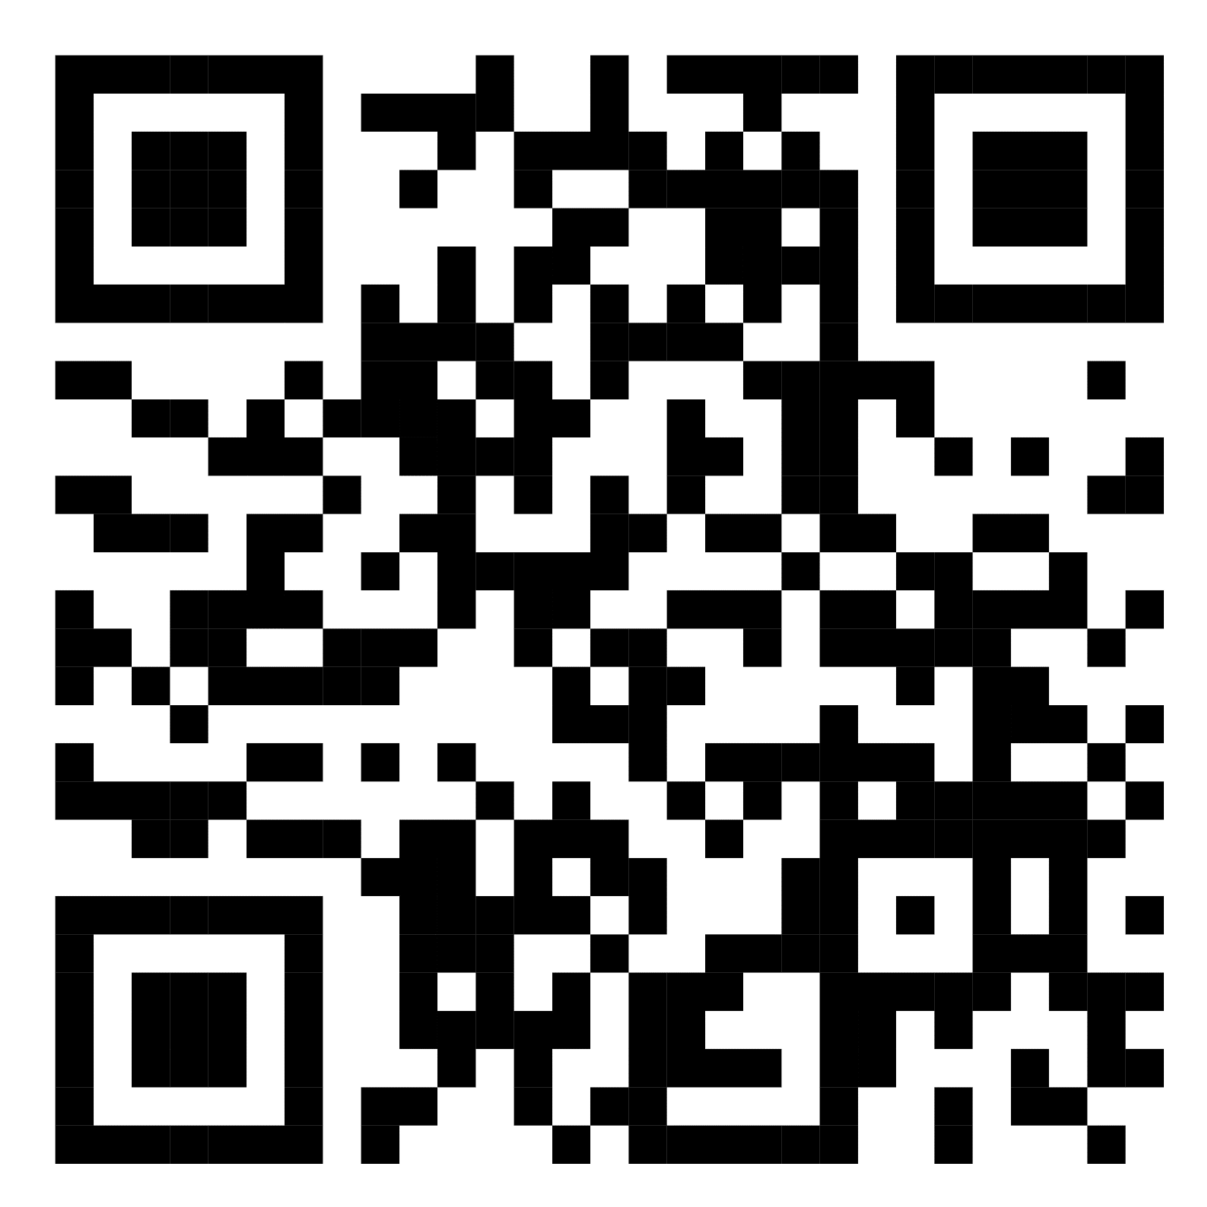

Zentrales Prüfungsamt
Allgemeine Studienberatung Lehramt
Büro Schulpraktische Studien L1/L2
Büro Praxissemester L3
Lehramtsstudium
Gesamte Prüfungsverwaltung
Lehrstühle
Fachbereiche
Studienfachberater*innen
Zusatzangebote

Slide 10
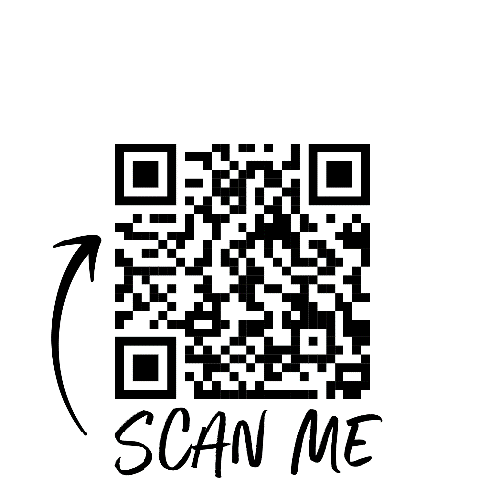
Wichtige Institution: Zentrales Prüfungsamt Lehramt
Das Zentrale Prüfungsamt für Lehramtsstudiengänge (ZPL) verwaltet Studienprüfungsleistungen und Prüfungsleistungen im modularisierten Lehramtsstudium.
Prüfungsan- und abmeldung: https://www.uni-frankfurt.de/113688474/ContentPage_113688474
Erstmeldung: https://www.uni-frankfurt.de/66928735/Erstmeldung_NEU.pdf
( per E-Mail mit ggf. Anhängen einsenden)
Studienordnung und fachspezifische Anhänge für Ihre Fächer: https://www.uni-frankfurt.de/62156132/Studienordnungen___Modulscheine
Arten von Leistungen (Teilnahmenachweis, Leistungsnachweis, Modul[teil]prüfung)
– Regeln zur Wiederholung von Leistungen
– Anmelde- und Rücktrittsverfahren
– Verfahren im Falle des Nichtbestehens von Prüfungen
Lehramtsorientierungsveranstaltung
10

Slide 11

Büro Schulpraktische Studien (SPS)
Praxisphasen im Studium für L1, L2
https://www.uni-frankfurt.de/121311809/Schulpraktische_Studien___Praxissemester
Lehramtsorientierungsveranstaltung
11

Slide 12
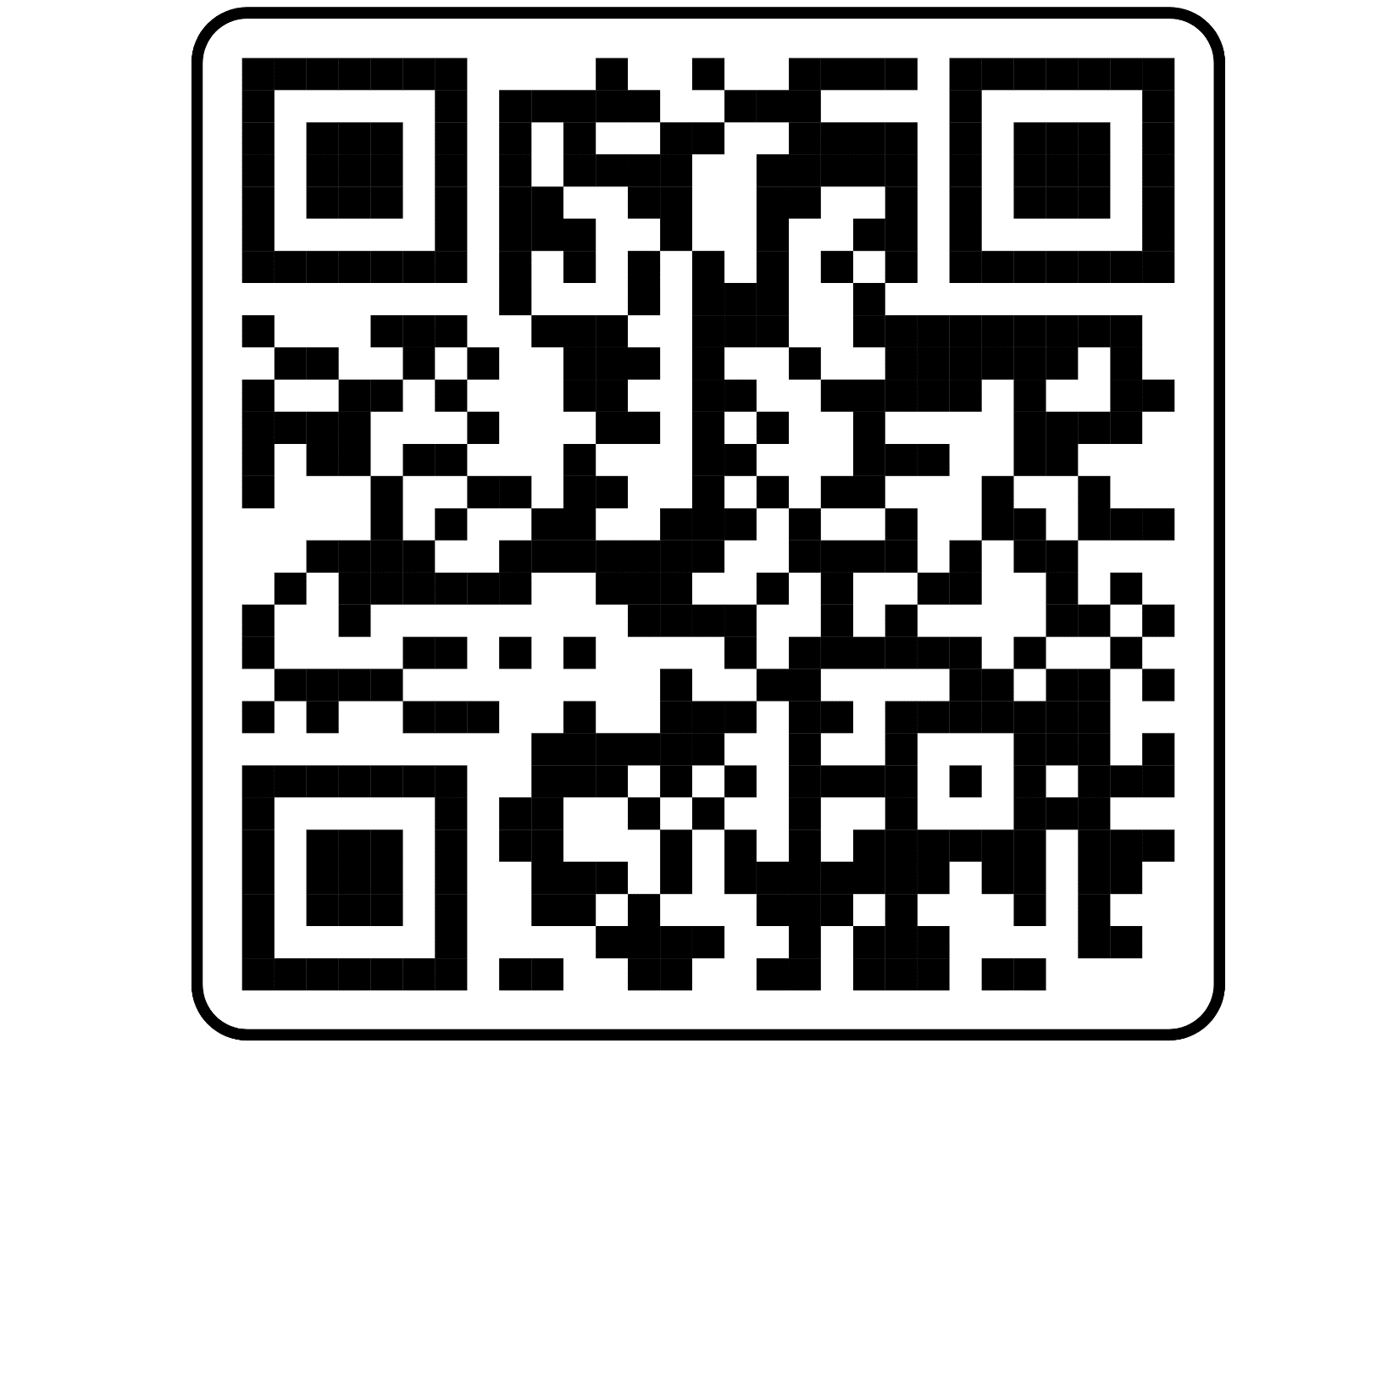
Orientierungspraktikum L1 / L2
zwingende Voraussetzung für die Anmeldung zu den Schulpraktischen Studien
Es dauert mindestens vier Wochen bei einer Arbeitszeit von etwa 30 Stunden pro Woche (insgesamt 120 Stunden).
Das Orientierungspraktikum kann in mehreren Abschnitten und bei mehreren Einrichtungen abgeleistet werden.
Für den Praktikumsortkommen staatliche, kirchliche oder freie Einrichtungen der Kinder- und Jugendhilfe einschließlich der Einrichtungen für den Kinder- und Jugendsport sowie Schulen in Frage.
Anerkannt werden können zudem Tätigkeiten im Bereich pädagogischer Arbeit mit Kindern und Jugendlichen, die während des Zivildienstes, eines sozialen Jahres, im Rahmen eines freiwilligen Ehrenamtes oder einer entsprechenden Berufsausübung abgeleistet wurden.

Slide 13
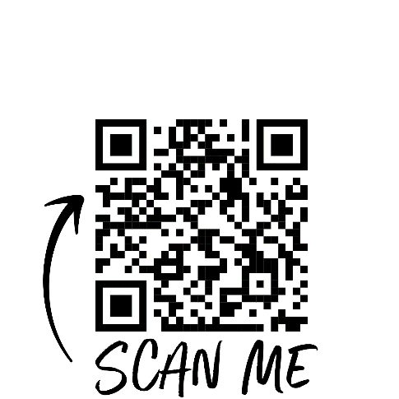
Praxissemester (PS) / L5
Nur für L3 Studierende
Die Anmeldung zum Praxissemester erfolgt immer in der zweiten Woche des zweiten Fachsemesters über das Büro für Schulpraktische Studien: vom 23. – 27.10.23.
Das Praxissemester wird je nach Fächerkombination entweder im dritten oder vierten Semester durchgeführt.
Aktueller Hinweis: Die Praxisphase wird umgestellt. Die inhaltliche Ausgestaltung liegt aktuell noch nicht vor. Die Ausgestaltung ist aber nicht zu Ihrem Nachteil.
Quereinsteiger, die ins 2. Fachsemester eingestuft wurden, melden
Sich bitte an.
Quereinsteiger, die ins 3. Fachsemester eingestuft wurden, können
sich anmelden.
sLehramtsorientierungsveranstaltung
taltung
13

Slide 14
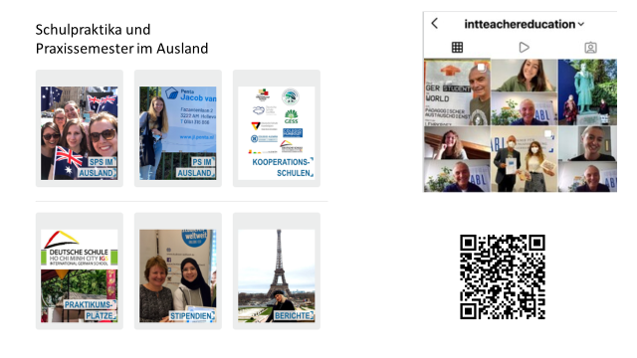
Praxisphasen Zusatzangebote
Lehramtsorientierungsveranstaltung
14

Slide 15
TELLUS - DIE BESTE ALTERNATIVE FÜR DEIN PFLICHTPRAKTIKUM
Du studierst auf Lehramt (L1-5)
Du möchtest fundierte Einblicke in die Praxis erhalten
Du interessierst Dich für die Arbeit mit Jugendlichen und jugendlichen Geflüchteten
Du möchtest Dein Pflichtpraktikum aktiv mitgestalten
Du arbeitest gerne in multiprofessionellen Teams
DAS ERWARTET DICH
2 Semester / ca. 10 Stunden die Woche
Berufliche Schulen in Hessen
Begleitung der Schülerschaft sowohl im Unterricht als auch in außerschulischen Angebot
INFORMIEREN UND BEWERBEN
Bewerbungsfrist bis 31.05.23
TELLUS-Sprechstunde mit ehemaligem TELLUS-Studenten: 17. März oder 3. April, 14-16 Uhr, Zoomlink:
  https://us06web.zoom.us/j/88512115065?pwd=SmZwczhETmxraHJWOGoxOXdJQWl6UT09
  Kenncode: Praktikum
Praktikum ab Sommer
Den Bewerbungsbogen findest Du unter: www.crespo-foundation.de/tellus/bewerbung
Bei Fragen kontaktiere: Gianna Raser, Crespo Foundation, +49 (0) 69 2710 795 12, gianna.raser@crespo-foundation.de

Slide 16
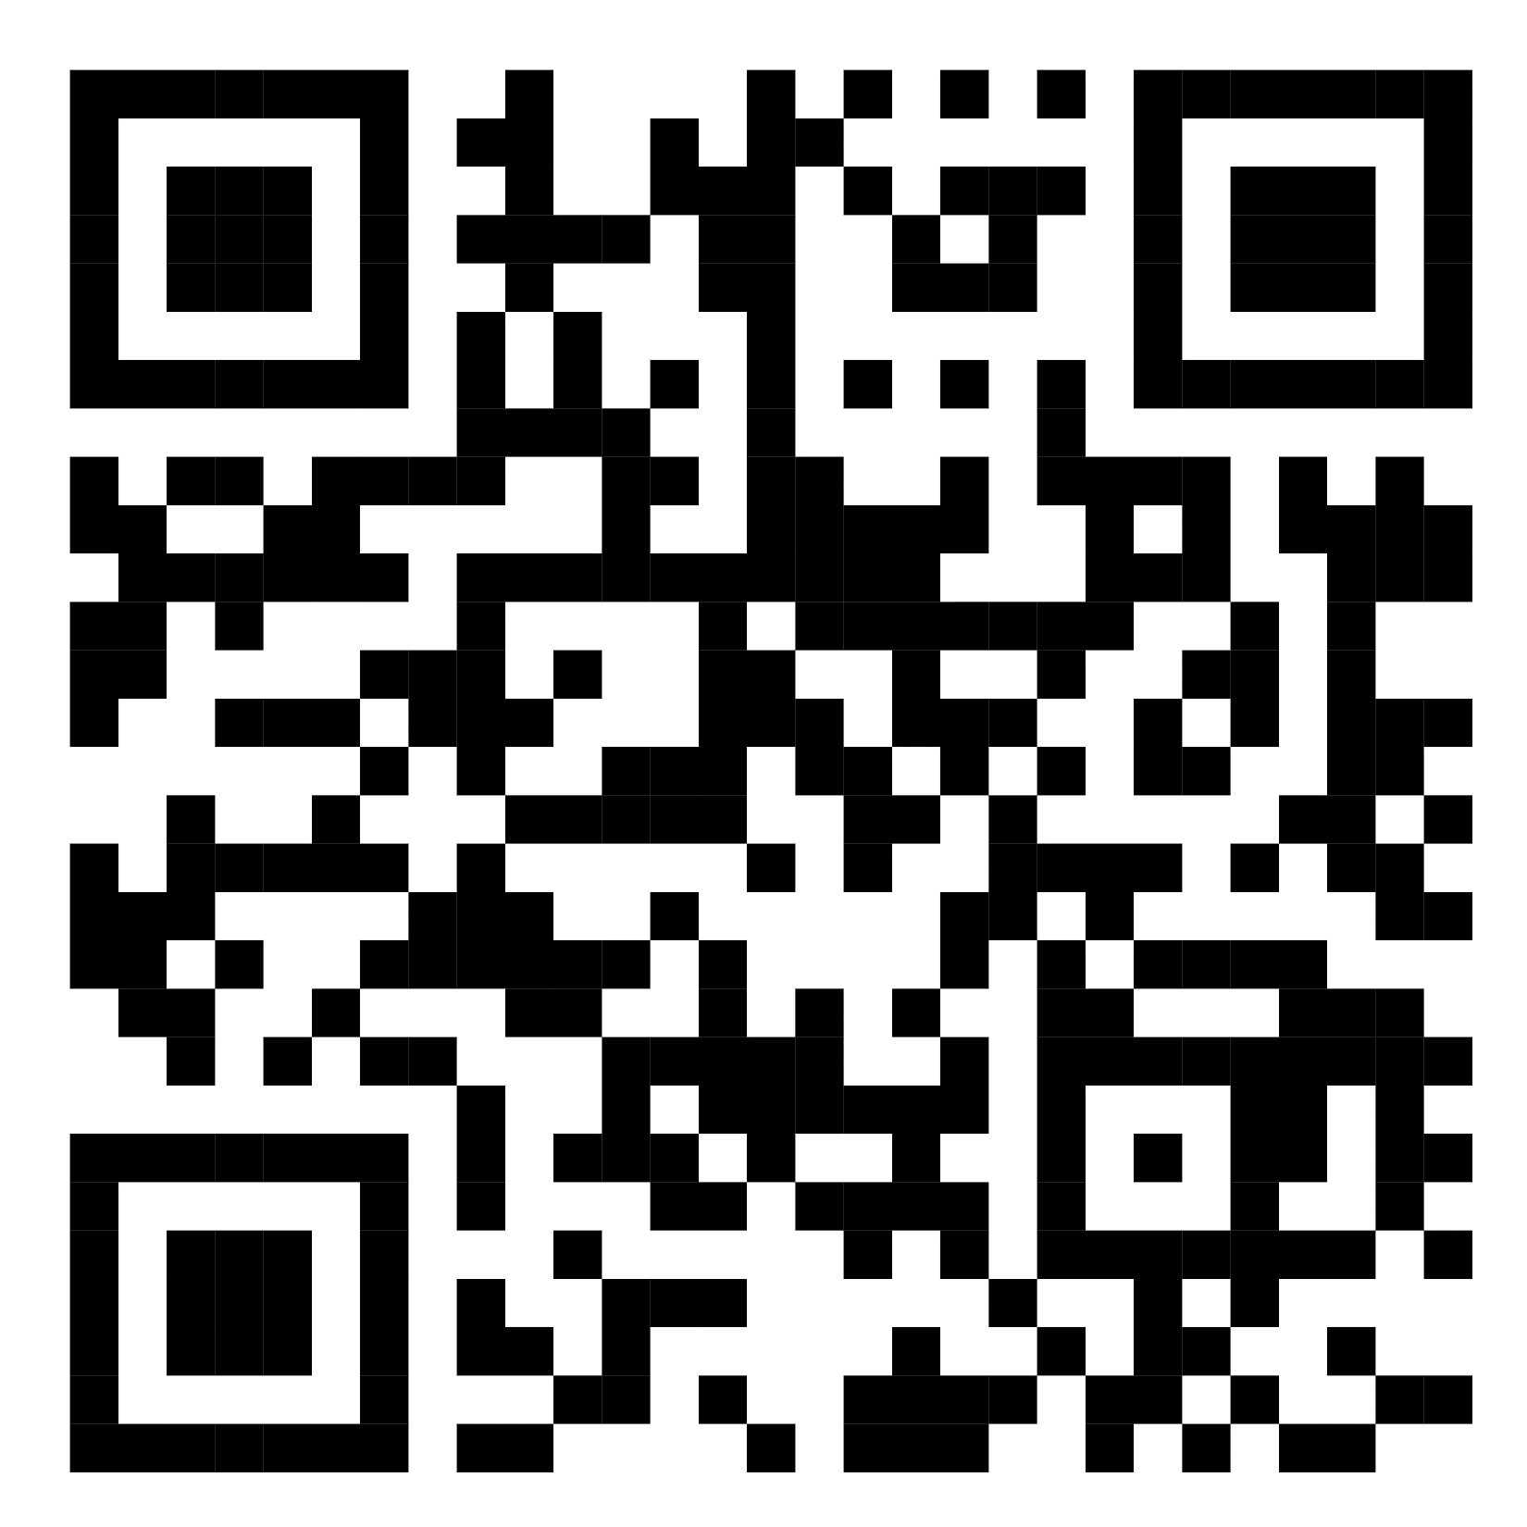
PraktikabeL – Praktika in besonderen Lebenslagen“
„PraktikabeL – Praktika in besonderen Lebenslagen“ ist Teil des universitätsweiten Projekts ELLVIS – Erfolgreich Lehren und Lernen – Vielfalt und Internationalisierung im Studium“ und verfolgt das Ziel, Lehramtsstudierenden in besonderen Lebenslagen unter Berücksichtigung der Anforderungen dieser Zielgruppe eine erfolgreiche Teilnahme an den Praxisphasen zu ermöglichen.
Ein mehrwöchiges Präsenzpraktikum zu absolvieren kann für Studierende in besonderen Lebenslagen eine große Herausforderung darstellen und in manchen Fällen dazu führen, dass der entsprechende Studienanteil nicht abgeschlossen werden kann. Das Projekt PraktikabeL hat es sich zur Aufgabe gemacht, Alternativkonzepte zur Verfügung zu stellen, die eine Kombination von Präsenzanteilen und digitalen Selbstlernmodulen ermöglichen und sich so zeitlich und räumlich flexibler gestalten und besser in den Alltag integrieren lassen.

Slide 17
Wo finde ich die Einführungs- oder Orientierungsveranstaltungen meines Fachbereichs?
auf den Seiten der Fachbereiche über die Universitätsseite
Oder
Fachräume auf https://main-lehramt.de/fachraeume/
Lehramtsorientierungsveranstaltung
17

Slide 18

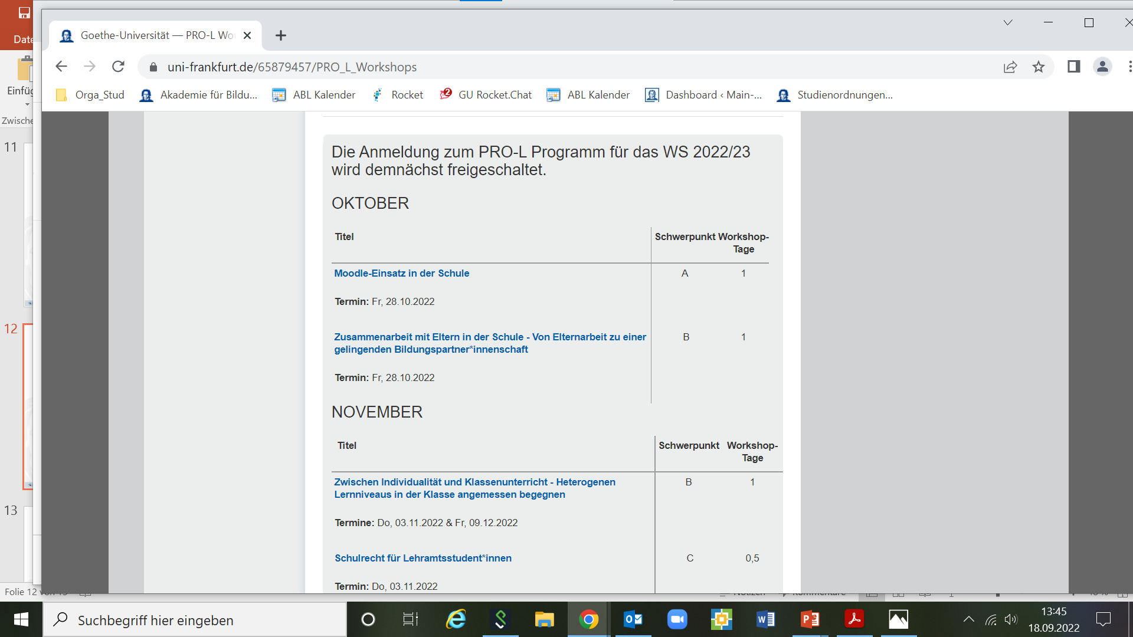

Pro-L Workshops / Zertifikat zur Professionalisierung für den Lehrberuf
18

Slide 19
Fahrplan fürs Erste Semester
Bitte richten Sie Ihre studentische Mailadresse ein
https://main-lehramt.de/lov: Einführungsvideos und Studienstart auf einen Blick
Lernmodul zur Stundenplanerstellung
fachspezifischen Anhänge zur SPoL (Studienordnung): https://www.uni-frankfurt.de/63261859/10_Allgemeine_Studien-Prufungsordnung
Vorlesungsverzeichnis
Besuch der Tutorien zur Stundenplangestaltung
Erstmeldung per E-Mail beim ZPL einreichen
Prüfungsan- und abmeldung
Anmeldung zu SPS in der 2. Vorlesungswoche (L1/L2)
Informationen zum Orientierungs- und das Betriebspraktikum (L1/2/5)
Orientierungsangebote der Fachbereiche
Semestertermine

Slide 20
Bitte füllen Sie die Evaluation aus

Slide 21
I
Erstifragen
Lehramtsorientierungsveranstaltung
21

